Slide 1



Monitoring: uitgangssituatie
Remco van Ek
In samenwerking met
Leon Kelder (SBB), Karel Bruin (HHNK), Roel Doef (RWS), Anneloes ter Horst en Ina Marbus (Vegetatie), Joost Verbeek en Jan Boshamer (Zoogdieren), Jan Marbus (Dagvlinders en Libellen), Cees Schaper (Broedvogels)
Ben Schrieken (Vissen en Amfibieën)
4 maart 2013

Slide 2
Inhoud
Doel monitoring
Aanpak
Resultaten
Hoe verder?

Slide 3
Doel monitoring
Vragen die we graag willen beantwoorden
Flora en fauna
Effect nieuwe inrichting op soorten (aantal, dichtheid) flora en fauna (uitgangssituatie versus nieuw)
Effectiviteit gebied als paaiplaats voor vis
Waterkwantiteit en -kwaliteit
Effect nieuwe inrichting op waterkwaliteit
Effect experiment op waterkwantiteit, waterkwaliteit en flora en fauna
Relatie experiment met grondwatersysteem

Slide 4
Aanpak: Wat
Vegetatie
Vogels
  weidevogels
  broedvogels
  wintergast
Zoogdieren
  algemeen
  vleermuizen
Amfibieën
Vissen
(Water)insecten
Waterhuishouding
  Oppervlaktewater
  Grondwater

Slide 5
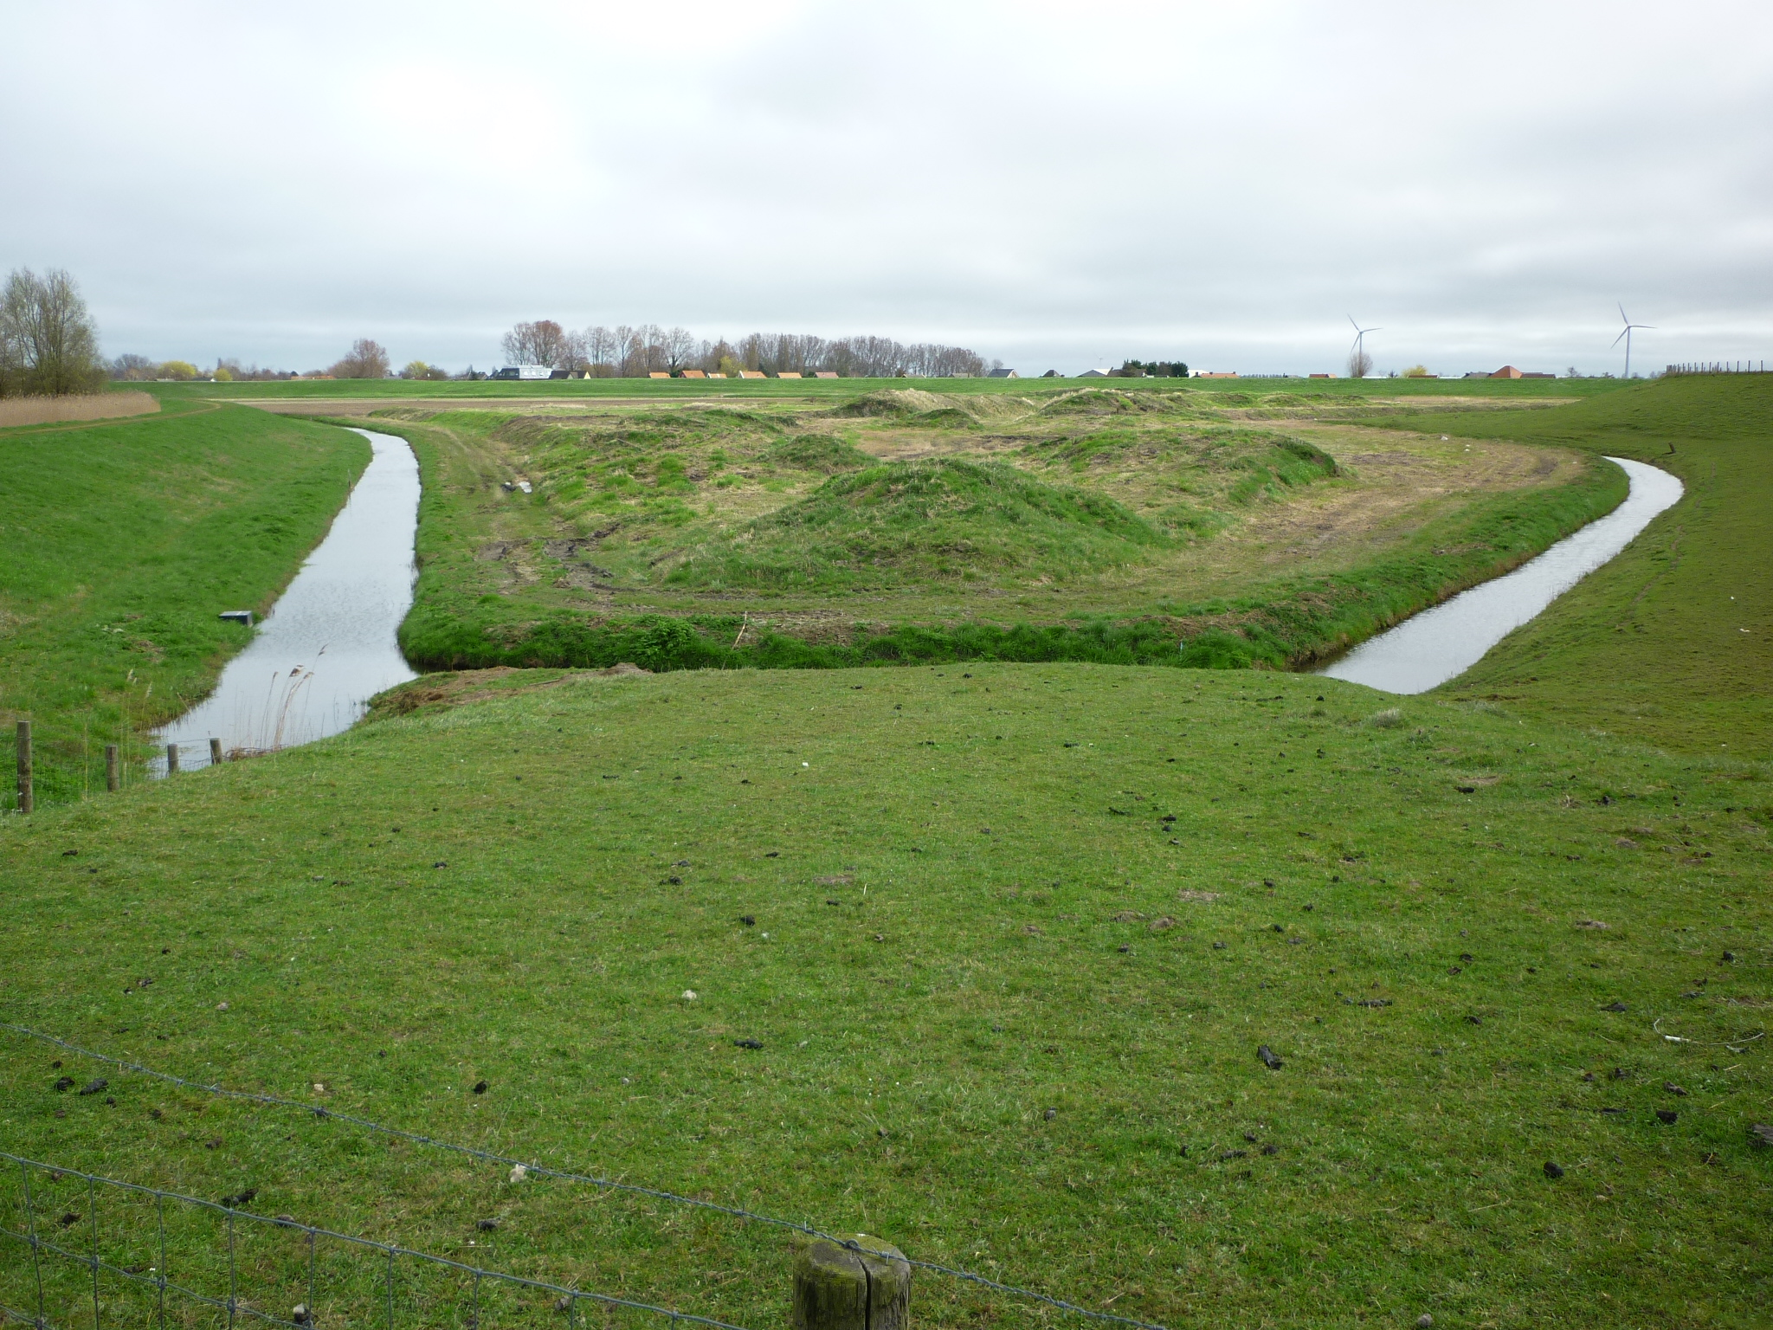
Situatie 2011-2012
Situatie 2011-2012

Slide 6
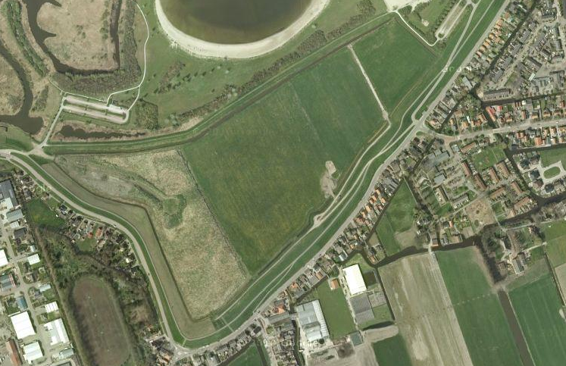
Situatie 2011-2012

Slide 7
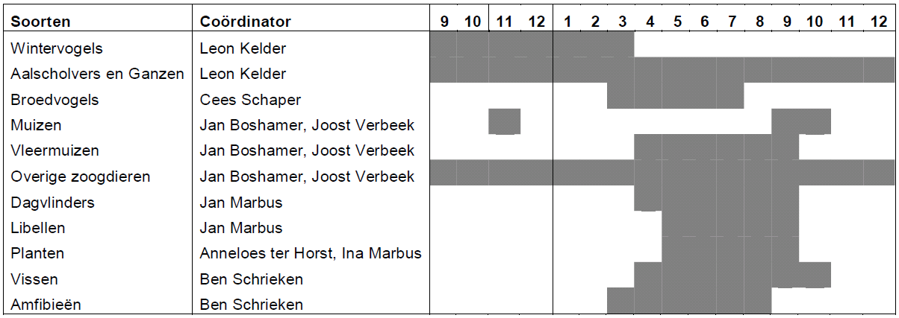
Aanpak: hoe, wie, wanneer
Zie monitoringsplan
Flora en fauna:
Water:
HHNK: Oppervlaktewater (kwaliteit, kwantiteit)
Deltares: Grondwater

Slide 8
Resultaten
Wintervogels
Wilde eend
Kokmeeuw
Stormmeeuw
Kievit
Fazant
Kauw
Ekster
Zwarte kraai
Houtduif
Kramsvogel

Slide 9
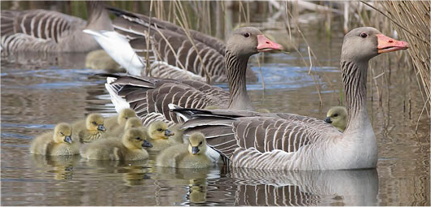
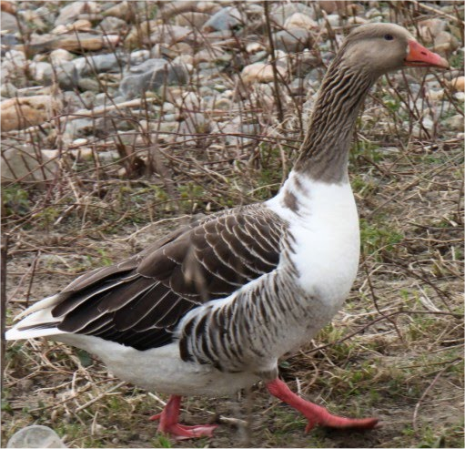
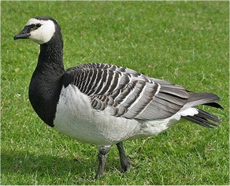
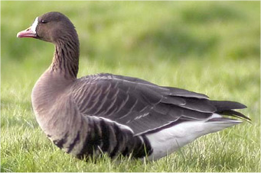
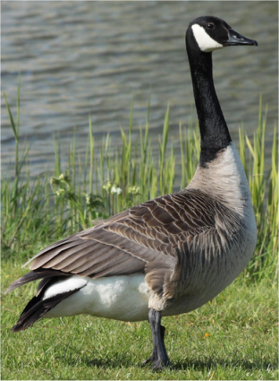
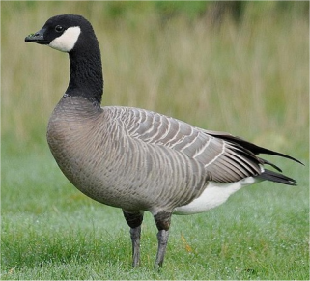
Resultaten
Aalscholvers en ganzen
Blauwe reiger 8 waarn.
Aalscholver 0 waarn.
Grauwe gans 324 waarn.
  pul 111 waarn.
Soepgans 13 waarn.
  pul 6 waarn.
Brandgans 11 waarn.
Kolgans 2 waarn.
Kleine? canadese gans 2 waarn.

Slide 10
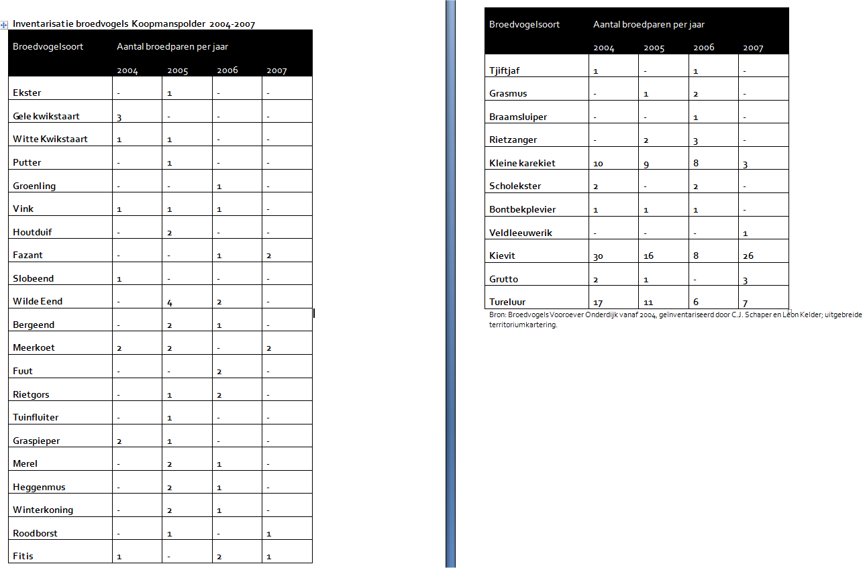
Resultaten
Broedvogels 2012
Grauwe gans 1x
Canadese gans 0x
Nijlgans 1x
Krakeend 0x
Wilde eend 1x
Fazant 1x
Scholekster 1x
Kievit 3x
Grutto 1x
Tureluur 1x
Geen Grauwe gans?

Slide 11
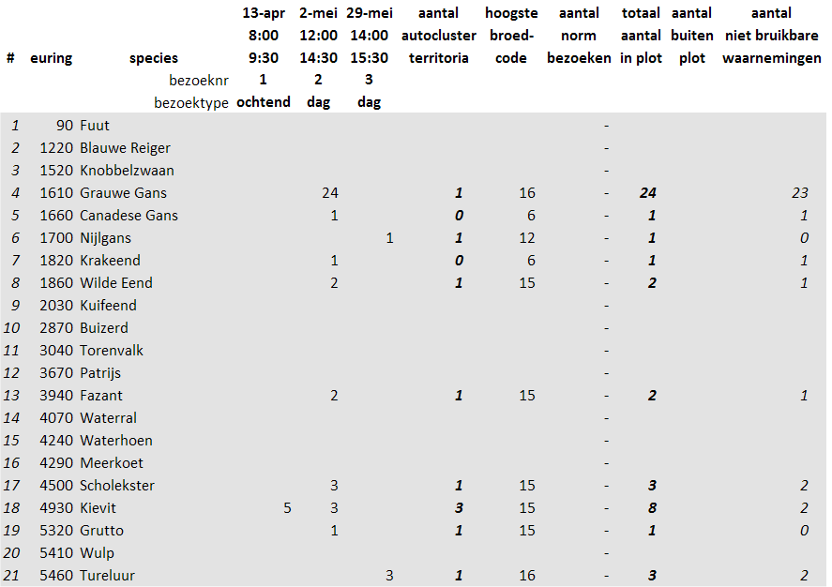
Resultaten
Broedvogels 2012
Grauwe gans 1x
Canadese gans 0x
Nijlgans 1x
Krakeend 0x
Wilde eend 1x
Fazant 1x
Scholekster 1x
Kievit 3x
Grutto 1x
Tureluur 1x

Slide 12
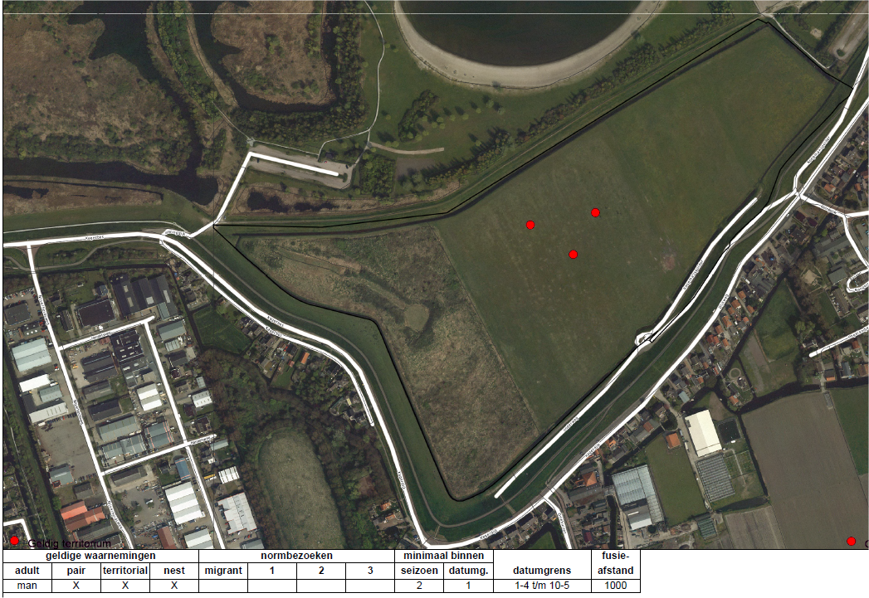
Resultaten
Broedvogels 2012 (territorium kaarten)
Grauwe gans 1x
Canadese gans 0x
Nijlgans 1x
Krakeend 0x
Wilde eend 1x
Fazant 1x
Scholekster 1x
Kievit 3x
Grutto 1x
Tureluur 1x

Slide 13
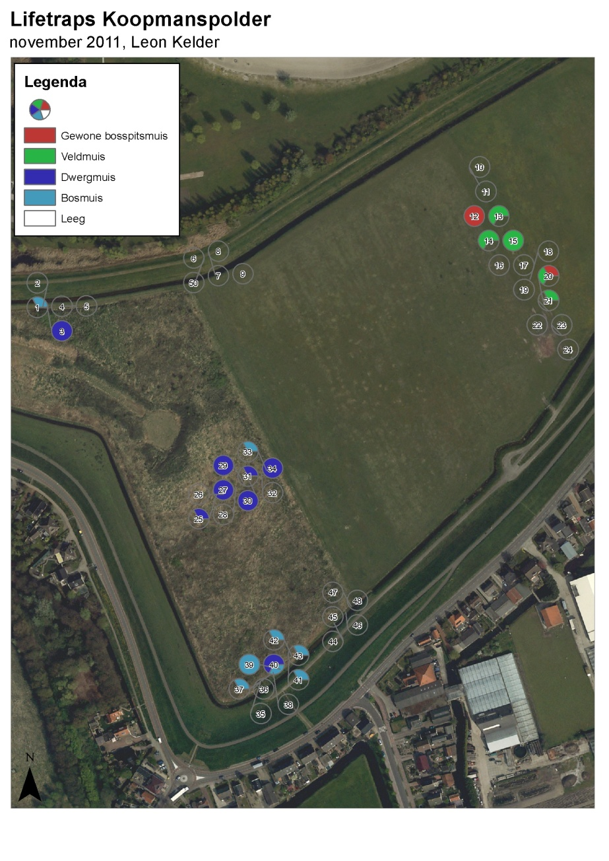
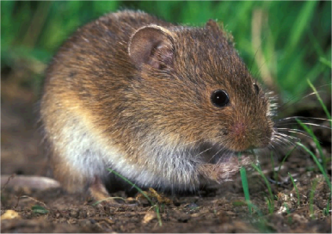
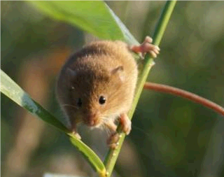
Resultaten
Muizen
3 rondes
22 nov ochtend
22 nov middag
23 nov ochtend
Bosmuis
Veldmuis
Dwergmuis
Gewone bosspitsmuis

Slide 14
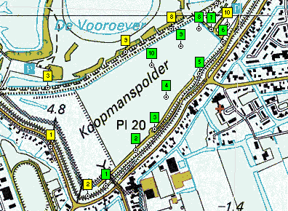
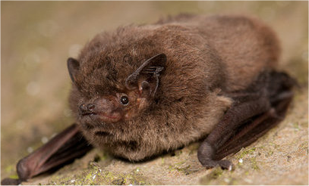
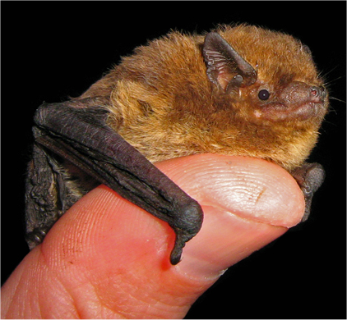
Resultaten
Vleermuizen
Ruige dwergvleermuis
Groen = luisterpunten 02-09-2012
Geel = luisterpunten 06-09-2012

Slide 15
Resultaten
Overige zoogdieren
Haas
Mol
..
Eerder
Egel
Wezel

Slide 16
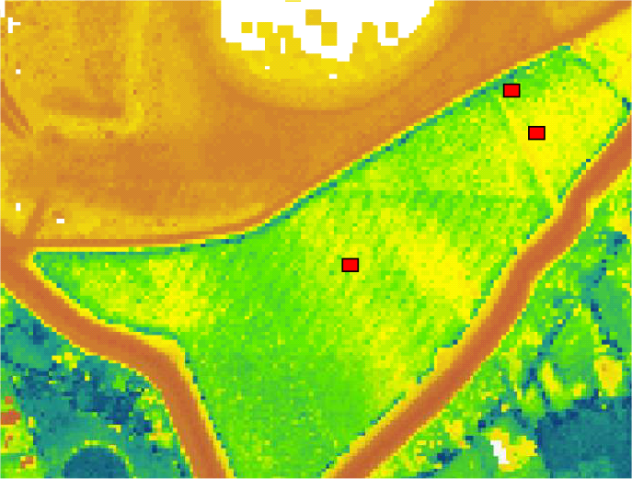
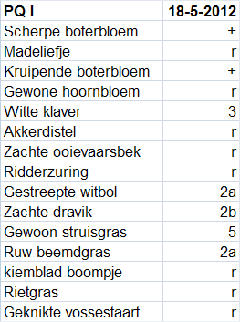
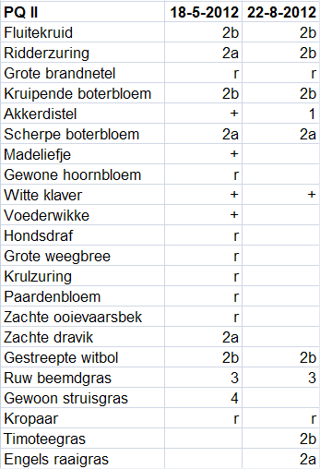
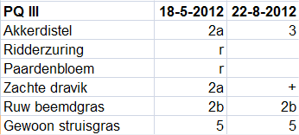
I
Resultaten
II
III
Planten 2012 – 3 PQ’s (10x10m)

Slide 17
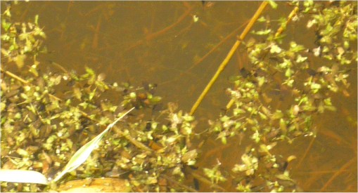
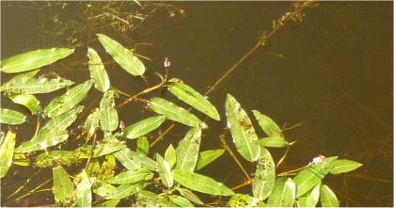
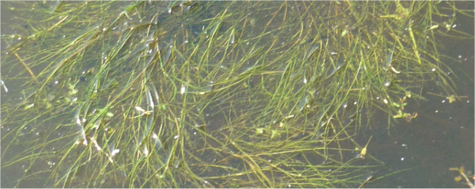
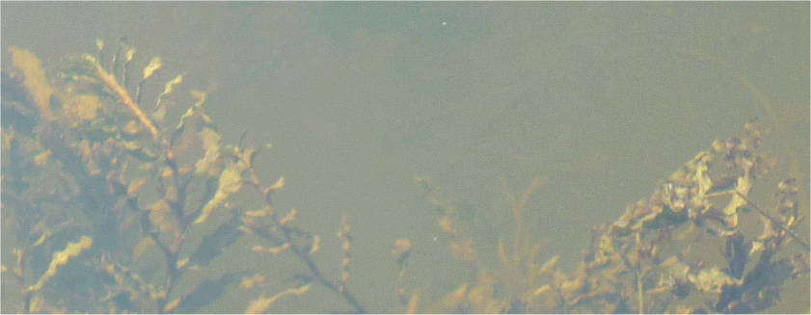
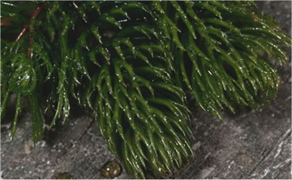
Resultaten
Waterplanten 2012
Puntkroos
Veenwortel
Schedefontijnkruid
Gekroesd fontijnkruid
Grof Hoornblad

Slide 18
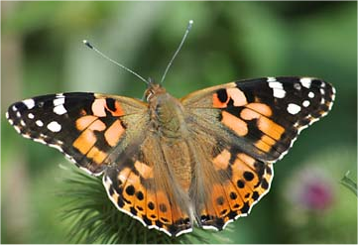
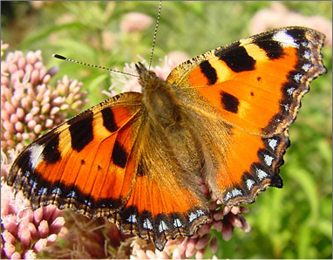
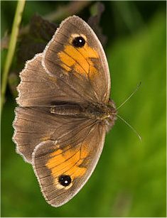
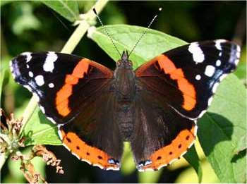
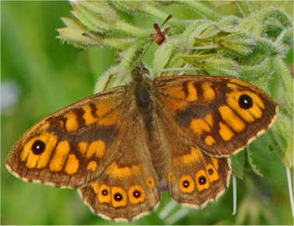
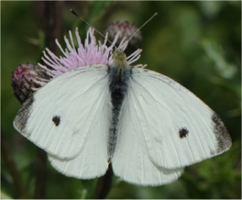
Resultaten
Dagvlinders – 18-8-2012
Kleine vos + rupsen in brandnetel
Atalanta
(Leon Kelder)
Distelvlinder
Bruin Zandoogje
Argusvlinder
Klein Koolwitje

Slide 19
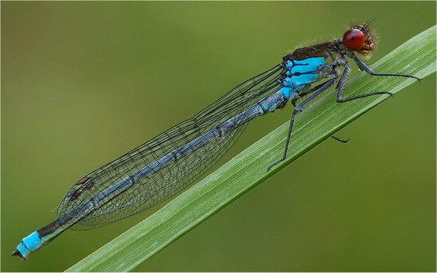
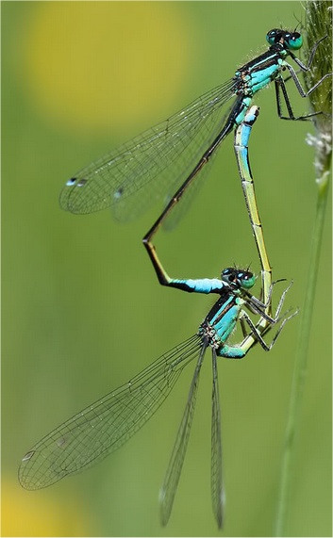
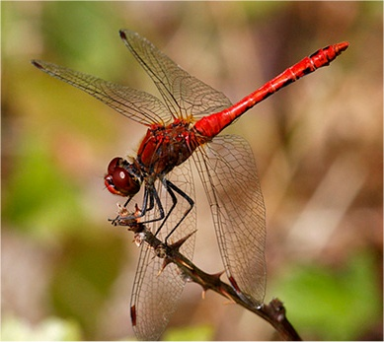
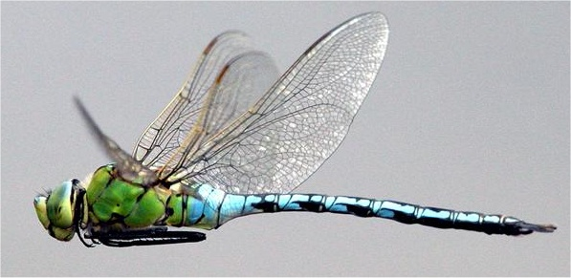
Resultaten
Libellen - 18-8-2012
Kleine roodoogjuffer
Lantaarntjes juffer
Keizerlibel
Steenrode heidelibel

Slide 20
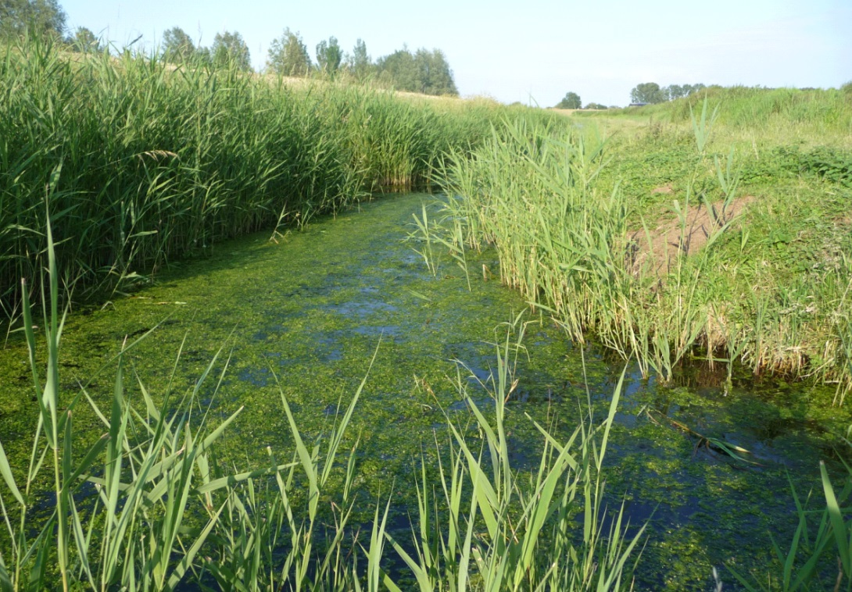
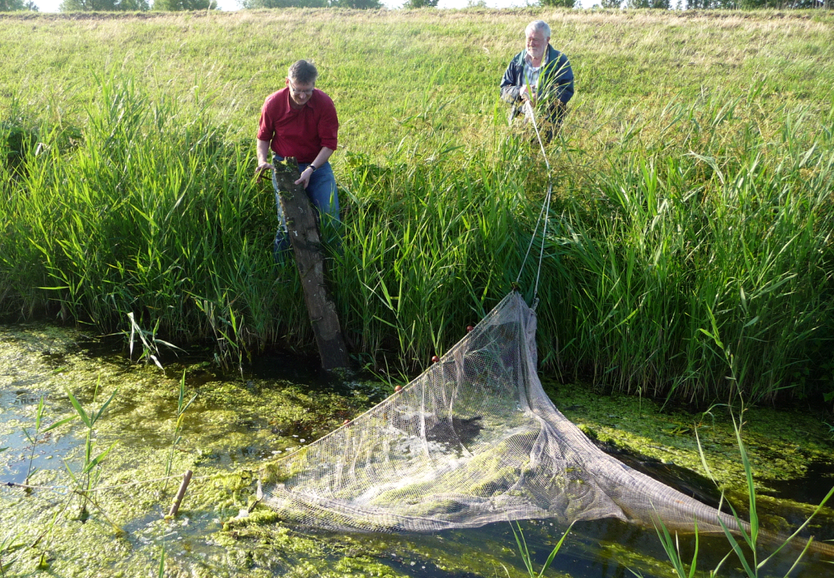
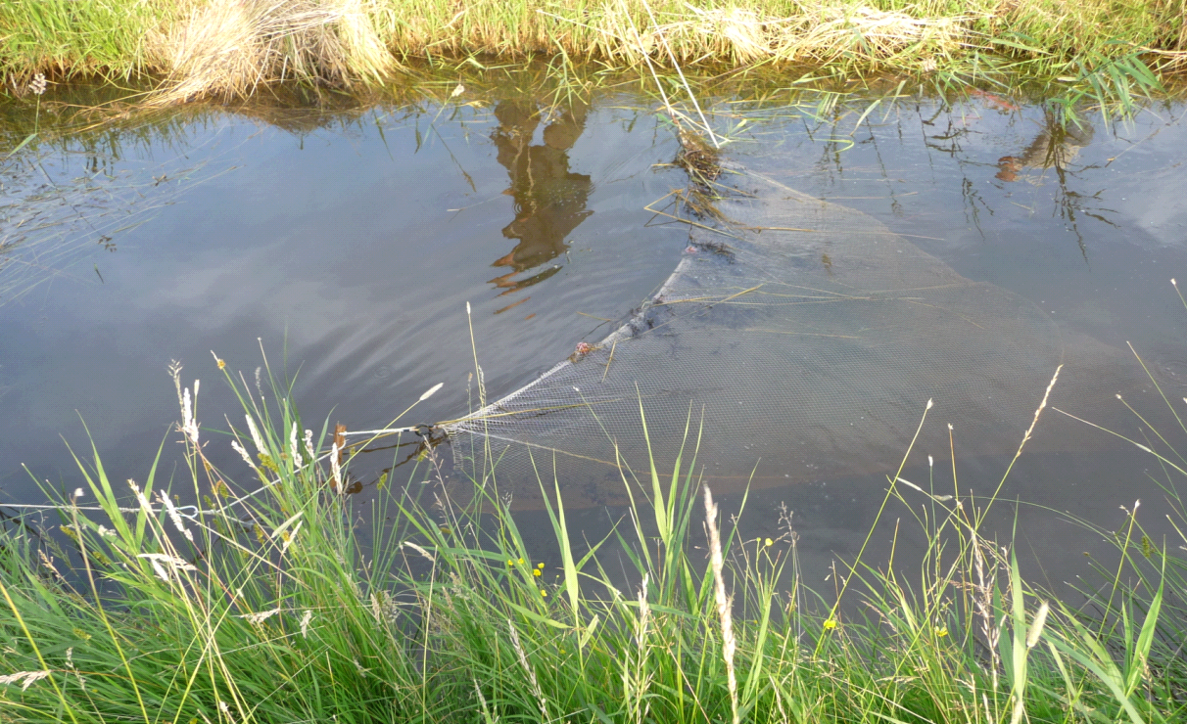
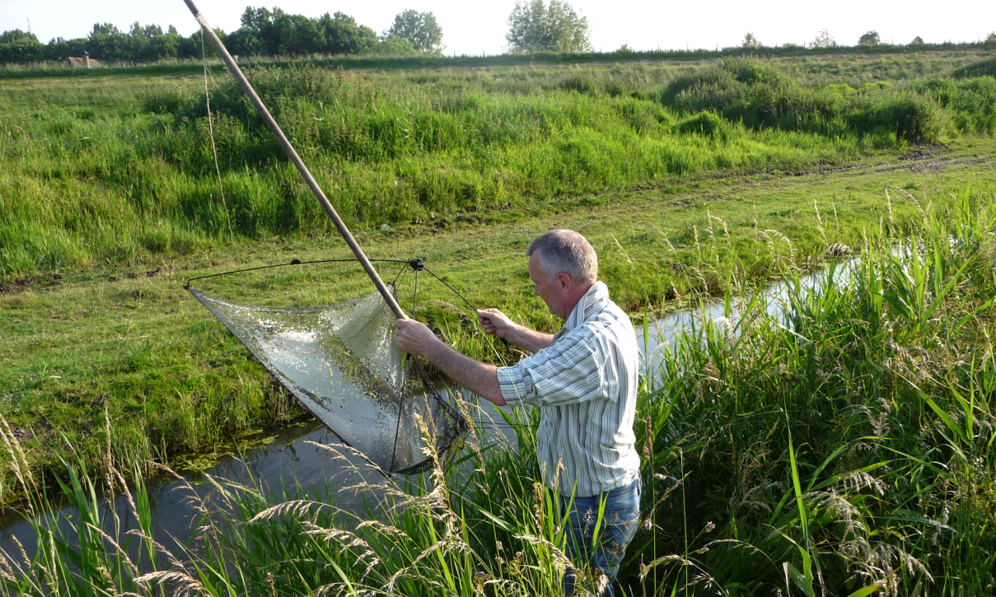
Resultaten
Vissen
Kornet
Kruisnet

Slide 21
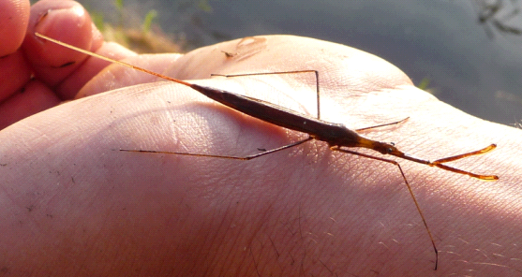
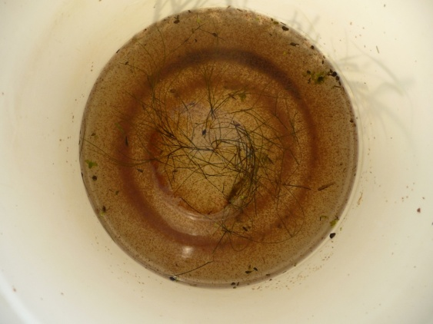
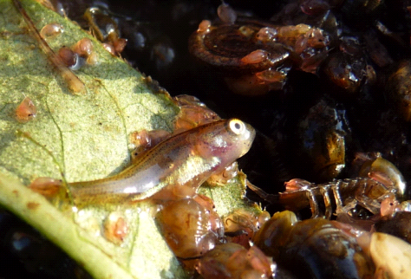
Resultaten
Vissen
19-06-2012 (noord-zuid):
Kornet: enkele kleine vissen, veel watervlooien, slakken en ander waterleven
Driedoornige stekelbaars
Zeelt (juveniel)
Rietvoorn (juveniel)
Snoek (6-10 cm, visueel)
12-10-2012 (zuid):
Schepnet, geen resultaat
Staafwants
Posthoornslak
Schijfhoornslak
Zoetwater vlokreeft
Poelslak

Slide 22
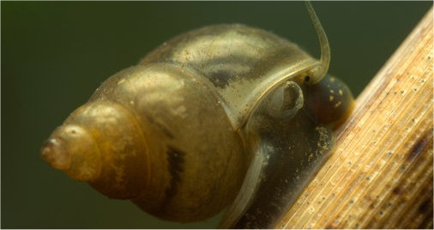
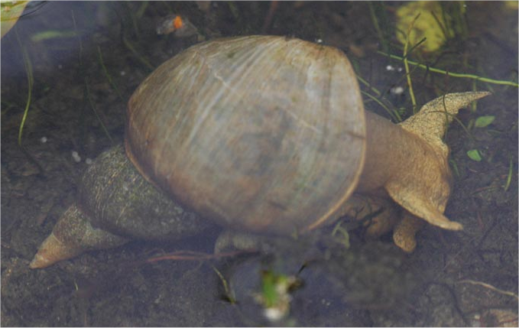
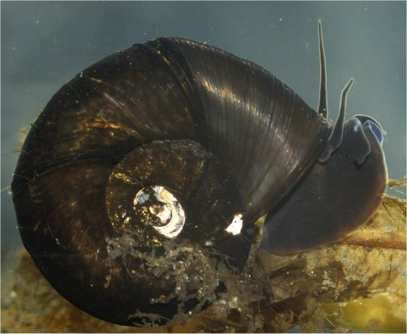
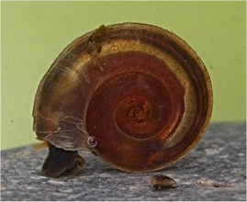
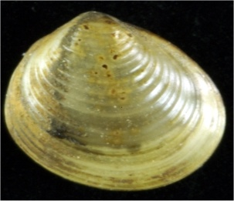
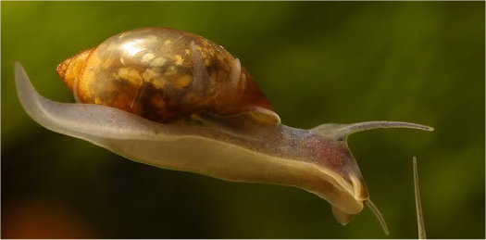

Resultaten
Slakken – nov 2012
Jan en Ina Marbus
Grote diepslak
Begroeide poelslak
Gewone poelslak
Posthorenslak
Gewone schijfhorenslak
Erwtenmosseltje (welke?)
Puntige blaashoren
Behaarde slak

Slide 23
Resultaten
Amfibiëen
Kleine watersalamander
Bruine kikker
Eerder
Gewone pad
Grote groene kikker
Middelste groene kikker
Niet waargenomen
Rugstreeppad

Slide 24




Resultaten
Oppervlaktewater:
Winter, noord
Zomer, zuid
Zomer, noord

Slide 25

Resultaten
Oppervlaktewater:
Maandelijkse bemonstering door HHNK
Watertemperatuur
pH (zuurgraad)
Zwevend stofgehalte
Doorzicht
NO₂, NO₃, NH₄, N_{tot}
Ortho-P, P_{tot}
Chlorofyl-a
Chloride gehalte, Geleidbaarheid
IJsselmeer
Doorzicht 50-60 cm
Ntot 2.5-3 mg/l
Ortho-P 0.01 mg/l
Ptot 0.1 mg/l
Chl-a 40-60 µg/l
Chloride 100 mg/l

Slide 26
Resultaten
Oppervlaktewater 2012:

Slide 27

Resultaten
Oppervlaktewater 2012:

Slide 28

Resultaten
Grondwater:

Slide 29

Resultaten
Grondwater:

Slide 30




Resultaten
Grondwater: handmatig (Fugro), damwand 2002→ geen effect
T neutraal A kwel
T infilt. A infilt.
T infilt. A zomer kwel
T neutraal A infilt.

Slide 31



Resultaten
Grondwater: automatisch (Deltares), vanaf dec 2012

Slide 32

Hoe verder?
Experiment adaptief peilbeheer
Max. Δ50 cm
Max. Δ50 cm
Max. Δ100 cm
Max. Δ100 cm

